Slide 1
Progetto B: Trasferimento file su UDP
Briscese Filippo Maria, Dalain Samy, Ilardi Davide

Slide 2
Scelte progettuali
Dettagli implementativi
Test e risultati

Slide 3
Scelte progettuali

Slide 4
Scelte progettuali: Convenzione dei pacchetti
1028 bytes nel campo dati di un pacchetto UDP:
4 bytes per il numero di sequenza (unsigned int)
3 bytes (opzionali) per il comando («ls», «put», «get»)
I restanti 1024 (o 1021 se cmd) per i dati
seqNum | cmd
Data

Slide 5
Scelte progettuali: Server UDP concorrente
server (parent) porta 73
Crea una socket su una porta conosciuta.
recvfrom() di un pacchetto…
Primo pacchetto
client
...generato un figlio, di nuovo recvfrom().
fork()
server (child) porta 77
Crea un’altra socket su una porta diversa.
Processa la richiesta del client, scambiando gli eventuali pacchetti addizionali.
Tutti i restanti pacchetti tra client e server

Slide 6
Scelte progettuali: Finestra come coda circolare (1)
Array di N elementi
Usando l’aritmetica modulare, array[0] è considerato il successivo di array[N-1]:
attraverso 2 cursori: testa e coda
o più semplicemente con cursore di testa e lunghezza attuale della coda
enqueue(elem): if len < N; coda = (coda + 1) mod N; array[coda] = elem; len++;
dequeue(): testa = (testa + 1) mod N; len--;

Slide 7
Scelte progettuali: Finestra come coda circolare (2)
Vantaggi:
Ordinamento dei pacchetti
Costo operazioni:
Verifica coda vuota: O(1)
“Traslare” la finestra: O(1)

Slide 8
Dettagli implementativi

Slide 9
Dettagli implementativi: Ascolto richieste (1)
while(1) { [...]
semop(id_semaforo, &aspetta, 1); // SEMAFORO: aspetta in caso siano nati max_n figli
child_counter++;
// mettiti in ricezione
if ( ( rcvd_bytes = recvfrom(sockfd, buff, sizeof(buff), 0, (struct sockaddr *)&addr, &len) ) < 0 ) {
perror("errore in recvfrom");
exit(1);
}
// se arriva qualcosa
if (rcvd_bytes > 0) {
// crea un figlio
pid = fork(); [...]
...

Slide 10
Dettagli implementativi: Ascolto richieste (2)
...
// fai gestire il client al figlio
if(pid==0) {
gestisci_messaggio(child_counter, buff, rcvd_bytes, (struct sockaddr *)&addr, len, window_size, p_loss, timeout_user);
semop(id_semaforo, &segnala, 1); // SEMAFORO: figlio segnala che ha finito
exit(0);
}
// padre preparati a metterti in ascolto di una nuova richiesta da un client
if(pid>0) {
// elimina dalla memoria il pkt ricevuto
memset((void *)buff, 0, sizeof(buff));
}
}
}

Slide 11
Dettagli implementativi: Gestisci messaggio (1)
int gestisci_messaggio(int child_n, char *msg, int size, struct sockaddr* client_addr, socklen_t addrLen, int window_size, int p_loss, int timeout_user) {
int child_sd;
char ack[5];
struct sockaddr_in child_addr;
// nuovo socket
if ((child_sd = socket(AF_INET, SOCK_DGRAM, 0)) < 0) { ... }
// inizializzo indirizzo
memset((void *)&child_addr, 0, sizeof(child_addr));
child_addr.sin_family = AF_INET;
child_addr.sin_addr.s_addr = htonl(INADDR_ANY);
child_addr.sin_port = htons(SERV_PORT + child_n); // numero di porta del server
...

Slide 12
Dettagli implementativi: Gestisci messaggio (2)
...
bind_socket(child_sd, child_addr); // assegno l'indirizzo al socket
// gestione caso LIST (il comando lo leggo dal 5° byte di msg)
if(strncmp(msg+4, "ls", 2) == 0)
handle_list(child_sd, client_addr, addrLen, p_loss);
// gestione caso PUT
if(strncmp(msg+4, "put", 3) == 0)
handle_put(child_sd, msg, size, client_addr, addrLen, window_size, p_loss, timeout_user);
// gestione caso GET
if(strncmp(msg+4, "get", 3) == 0) handle_get(child_sd, msg, size, client_addr, addrLen, window_size, p_loss, timout_user);
return 1;
}

Slide 13
Dettagli implementativi: Comando list()
[...] //stampa ls in una stringa
DIR *dir;
struct dirent *ent;
if ((dir = opendir ("FILES")) != NULL) {
// print all the files and directories within directory
while ((ent = readdir (dir)) != NULL) {
if(strncmp(ent->d_name, ".", 1) == 0)
continue;
strcat(list, " - ");
strcat(list, ent->d_name);
strcat(list, "\n");
}
closedir (dir);
} else {
// could not open directory
perror ("");
return EXIT_FAILURE;
} [...]

Slide 14
Selective Repeat
Sender: ricezione e trasmissione
Funzionalità da implementare
Per implementare correttamente il selective repeat nel caso del sender è necessario poter sia trasmettere sia ricevere informazioni sul socket senza bloccare l’esecuzione.
Soluzione adottata
Si è scelto di ricorrere alla funzione select() con timeout nullo sul socket in lettura: nel caso in cui fosse pronto si procede nella ricezione, altrimenti si procede con la trasmissione di un singolo pacchetto (dando la priorità alle ritrasmissioni). Alla fine delle operazioni, in entrambi i casi si ritorna alla funzione select e quindi sul controllo dello stato del socket in ricezione.
Altra soluzione
Si è pensato anche di ricorrere all’uso dei threads, uno per la ricezione e uno per la trasmissione, ma si è preferita la soluzione precedente per evitare di aumentarne la complessità.

Slide 15
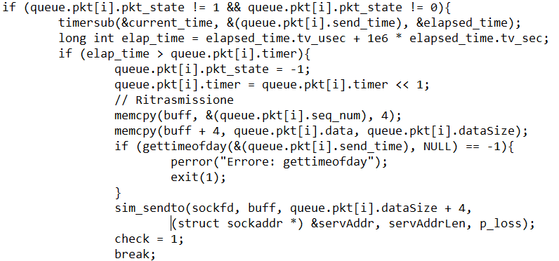
Selective Repeat
Sender: controllo timeout
L’implementazione della funzionalità per il controllo dei timeout è piuttosto semplice: per ogni pacchetto “in volo” (cioè per il quale non è stato ricevuto un riscontro E è stato trasmesso) si controlla se il tempo passato dal suo invio è maggiore del timer assegnato al pacchetto. Questo controllo viene eseguito quando il socket in lettura non risulta essere pronto in ricezione nella select(). Se viene trovato un pacchetto in timeout, esso viene immediatamente ritrasmesso e si ritorna nella select(), altrimenti si passa alla trasmissione del prossimo pacchetto in finestra.

Slide 16
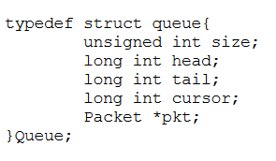
Selective Repeat
Sender: finestra di trasmissione
La finestra di trasmissione è stata implementata utilizzando come struttura dati una coda circolare. Vengono mantenuti due indici per identificare la coda (tail) e la testa (head) dell’array di pacchetti (pkt). Si utilizza un terzo indice (cursor) per identificare la posizione del prossimo pacchetto da trasmettere.

Slide 17
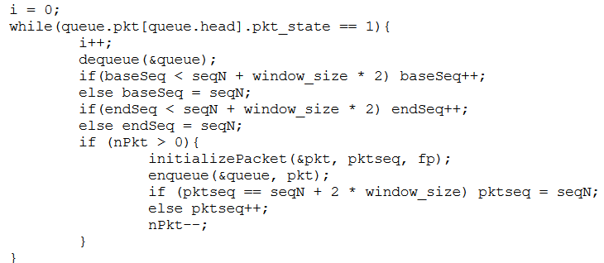
Selective Repeat
Sender: finestra di trasmissione (2)
Lo spostamento della finestra di trasmissione avviene tramite l’operazione dequeue ed eventualmente l’operazione enqueue per inserire pacchetti (se ce ne sono).
Spostamento di N posizioni = N dequeue + k enqueue
(k <= N)
Il controllo dello spostamento è effettuato dopo la ricezione di un riscontro.

Slide 18
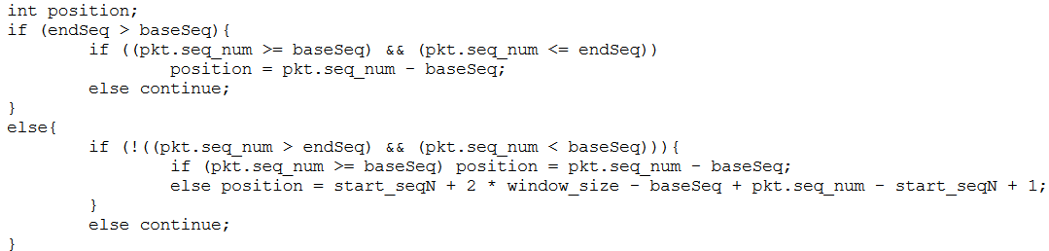
Selective Repeat
Receiver: finestra di ricezione
Stessa struttura dati della finestra di trasmissione, ma il termine “coda” è usato impropriamente.
Funzionalità da implementare: inserimenti in posizioni sparse
Soluzione: operazione insert al posto di enqueue
Posizione: identificata grazie al numero di sequenza del pacchetto e al range di numeri di sequenza aspettati.

Slide 19
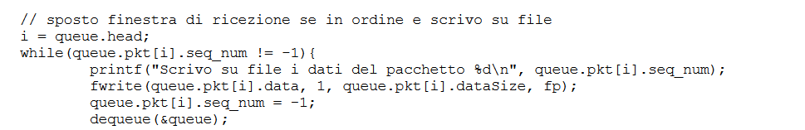
Selective Repeat
Receiver: scrittura su file
Ogni volta che si inserisce un nuovo pacchetto in finestra di ricezione, viene controllato se vi è una sequenza di pacchetti in ordine da poter scrivere su file e in caso positivo viene eseguita la scrittura.
Contemporaneamente si sposta la finestra allo stesso modo della finestra di trasmissione ma senza alcuna operazione di enqueue.

Slide 20
Selective Repeat
Identificazione di fine trasmissione
Soluzione scelta
Per identificare la fine della trasmissione del file si utilizza una stringa speciale da trasmettere sul socket.
Quindi dopo aver ricevuto l’ultimo riscontro il sender trasmetterà la stringa “ENDOFFILE” e il receiver risponderà con la stringa “ACK”.
Altra soluzione
Un altro metodo possibile può essere quello di trasmettere preliminarmente l’informazione sulla dimensione del file e quindi il numero dei pacchetti che saranno trasmessi.

Slide 21
Test e risultati

Slide 22
Scelte progettuali per la definizione dei timers (1)
Timer con crescita esponenziale all’aumentare del numero di ritrasmissioni -> il parametro T definito dall’utente in compilazione viene utilizzato come timer di partenza che dunque varierà il proprio valore secondo la legge esponenziale riportata qui di seguito:
T = T_{prev} ⨯ 2^{r}
Quindi, in presenza di eventi di perdita il timer raddoppia il proprio valore e nell'intervallo che intercorre tra una perdita e la successiva questo mantiene un valore fisso pari a T.
L’inserimento di un valore del timer T troppo piccolo (inferiore al RTT) utilizzando un timer puramente fisso avrebbe potuto portare all’impossibilità di completare correttamente la trasmissione dei pacchetti.
Svantaggi: decremento esponenziale delle prestazioni al crescere del numero di perdite
Vantaggi: rapida "uscita dalla condizione di stallo" causata da continue ritrasmissioni nel caso in cui l'utente inserisca valori molto bassi del valore iniziale del parametro T.

Slide 23
Scelte progettuali per la definizione dei timers (2)
Per il caso del “Timer adattivo” si è scelto di applicare la stessa logica realizzativa del “Timer di ritrasmissione” del protocollo TCP.
Calcolo del EstimatedRTT:
EstimatedRTT = (1-a) ⨯ EstimatedRTT_{prev} + a ⨯ SampleRTT
a = ⅛
Calcolo della DEV:
DEV = (1-b) ⨯ DEV_{prev} + b ⨯ |SampleRTT - EstimatedRTT|
b = ¼
Timeout: TimeoutInterval = EstimatedRTT + 4 ⨯ DEV

Slide 24

Test e risultati ottenuti
La fase di test è stata realizzata mediante il software Open Source ”Wireshark”, il quale viene utilizzato per l’analisi del traffico di pacchetti in rete.
Al fine di visualizzare i pacchetti inviati dalla macchina su cui viene fatto girare il software verso se stessa è stata utilizzata l’interfaccia ”Loopback”.
I tests effettuati riguardano l’analisi del traffico di rete utilizzando diverse tipologie di file (file di testo, immagini, eseguibili, ...) da trasferire: sono stati inviati comandi di ”put”, ”ls” e ”get” e si è monitorato il corretto trasferimento dei pacchetti, il tempo di trasferimento di questi, il verificarsi degli eventi di timeout e la corretta ricezione degli ACK.
Si è dunque deciso di realizzare alcuni grafici per valutare le prestazioni del protocollo al variare della dimensione della finestra (N), della probabilità di perdita dei messaggi (P) e del valore T iniziale fissato per il timer.

Slide 25
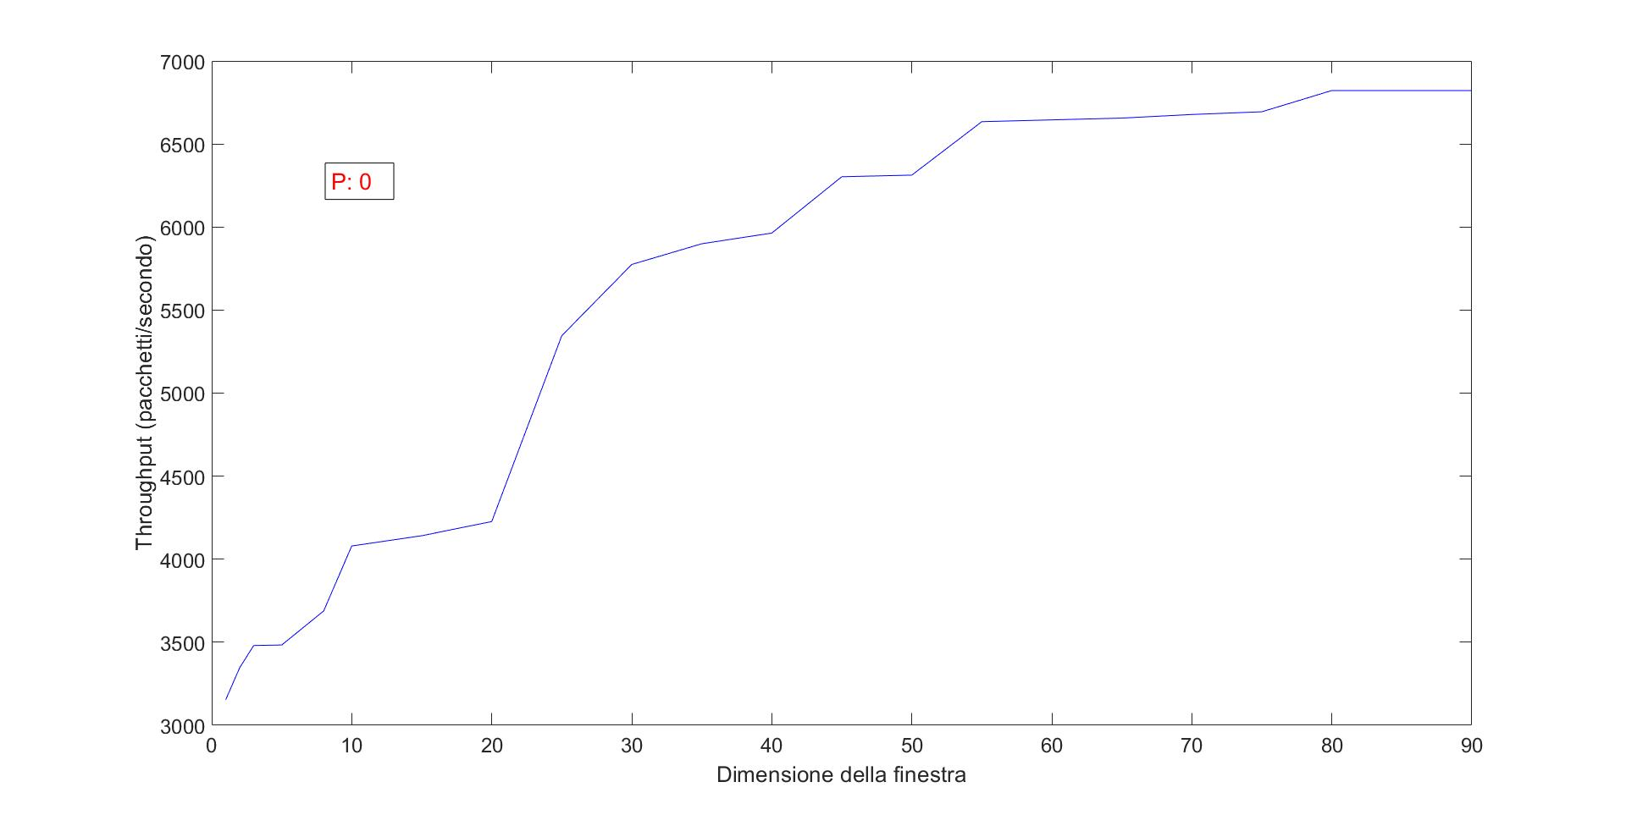
Grafico Throughput - Dimensione della finestra (1)
Realizzazione:
Per realizzare tale grafico si sono effettuati vari trasferimenti dello stesso file F in cui si è posta la probabilità di perdita P a 0 (al fine di non influenzare il valore del Throughput a causa della perdita di pacchetti), utilizzato sempre lo stesso tipo di timer (fisso) e fatto variare esclusivamente la dimensione della finestra di spedizione.
I valori ottenuti per il tempo totale di trasferimento (relativi ad ogni trasferimento) del file F sono stati registrati e ne è stata fatta la media e quindi da questa calcolato il valore del Throughput relativo alla dimensione della finestra N fissata.

Slide 26
Grafico Throughput - Dimensione della finestra (2)
Considerazioni:
Da questo grafico risulta evidente che, al crescere della dimensione della finestra, il throughput cresce fino ad assestarsi attorno al valore 7000 pkts/s dalla dimensione della finestra pari ad 80 in poi.
Indichiamo con:
K -> pacchetto contenuto in posizione 0 nella finestra J -> l’ultimo pacchetto contenuto nella finestra di spedizione in cui è contenuto K
T_{J} -> Istante di tempo in cui è stato trasmesso il pacchetto J
T^{A}_{k} -> Istante di tempo in cui il mittente riceve l’ACK del pacchetto K dal destinatario

Slide 27
Grafico Throughput - Dimensione della finestra (3)
se T^{A}_{K} > T_{J} aumentare la dimensione della finestra aumenta l'efficienza poiché posso inviare un numero maggiore di pacchetti nell'attesa di ricevere l’ACK di K. Arrivati ad una certa dimensione della finestra si tenderà a cadere nel caso T^{A}_{K} ≦ T_{J} data la crescita del numero di pacchetti da inviare.
Se T^{A}_{K} ≦ T_{J} aumentare la dimensione della finestra non altera l'efficienza poichè è possibile immettere nella finestra il pacchetto che segue J prima di T_{J} dato che l'arrivo dell'ACK di K permette l'avanzamento della finestra.

Slide 28
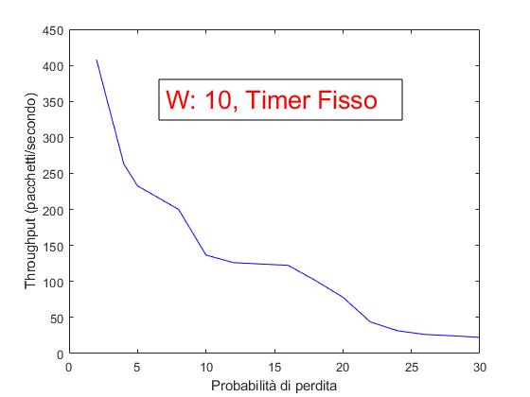
Grafico Throughput - Probabilità di perdita (1)
Realizzazione:
Per realizzare tale grafico si sono effettuate varie trasmissioni in cui si è posta la probabilità di perdita P variabile, si è utilizzato sempre lo stesso tipo di timer (fisso) e mantenuta costante la dimensione della finestra ad N = 10.
Come nel test descritto in precedenza, sono stati inizialmente trasferiti per un numero fisso di volte e con lo stesso valore della finestra i pacchetti relativi ad un certo file F, dunque sono stati registrati i valori totali di trasferimento ottenuti, ne è stata fatta la media e da questa calcolato il valore del throughput relativo alla probabilità di perdita P fissata.

Slide 29
Grafico Throughput - Probabilità di perdita (2)
Il grafico risultante è una funzione decrescente che parte da un valore pari a circa 429 pacchetti/secondo (il primo valore scelto per realizzare il grafico e P = 2), arriva a circa 46 pacchetti/secondo per P = 23 e da quel valore in poi decresce meno velocemente fino a scendere a circa 22 pacchetti/secondo per P = 30.
Questo andamento ottenuto sperimentalmente è in sintonia con quello che si potrebbe facilmente intuire: se la probabilità di perdita cresce deve crescere anche il tempo medio di trasmissione del file F ed essendo questa quantità inversamente proporzionale al Throughput questo deve decrescere al crescere di quest'ultima.

Slide 30

Grafico Throughput - Probabilità di perdita (3)
Indichiamo con:
C -> numero totale di pacchetti trasmessi (relativi al file F)
T_{t} -> il tempo totale di trasmissione del file F
P -> probabilità di perdita impostata
Quindi, come riporta il grafico, per valori elevati di P (nel nostro caso P>30) il Throughput risulta quasi azzerarsi a causa dell'aumento elevato del tempo di trasmissione del file F.

Slide 31
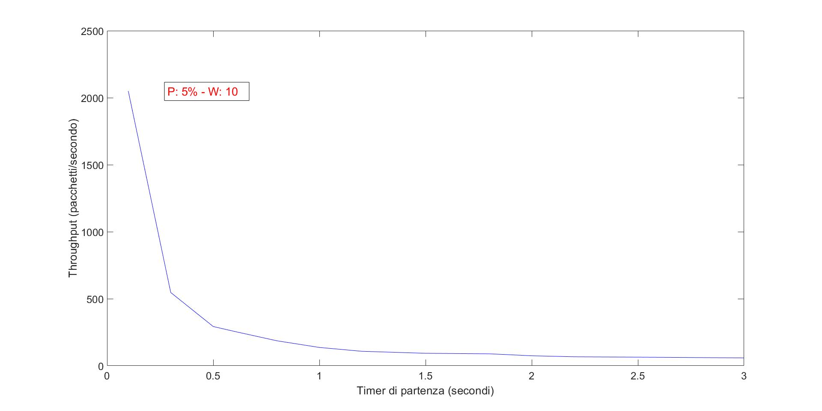
Grafico Throughput - Timer di partenza (T) (1)
Nella nostra implementazione dopo l'invio del primo pacchetto il valore del timer può venire modificato ed in particolare raddoppiato nel caso si verifichino eventi di perdita. Il timer mantiene quel valore fino al successivo evento di perdita in cui verrà nuovamente raddoppiato in valore.
Il grafico mostra come al crescere del timer T iniziale si abbia, per il caso di Timer Fisso, una riduzione elevata del Throughput: vengono raggiunti valori prossimi a 2000 pkt/sec per T = 0.1 sec e prossimi a 50 pkt/sec per T = 3 sec.

Slide 32

Grafico Throughput - Timer di partenza (T) (2)
Indichiamo con:
t_{i} -> tempo totale di trasmissione e ricezione dell'ACK di un pacchetto “i”
v_{t} -> la velocità di trasmissione del pacchetto
r -> # ritrasmissioni del pacchetto
Tra le dipendenze di t_{i} è stato inserito il fattore T⨯2^{r} poiché il timer raddoppia il suo valore ad ogni ritrasmissione: essendo il Throughput inversamente proporzionale alla sommatoria dei t_{i} relativi ai pacchetti del file F questo deve dunque decrescere all'aumentare del fattore T⨯2^{r}.

Slide 33
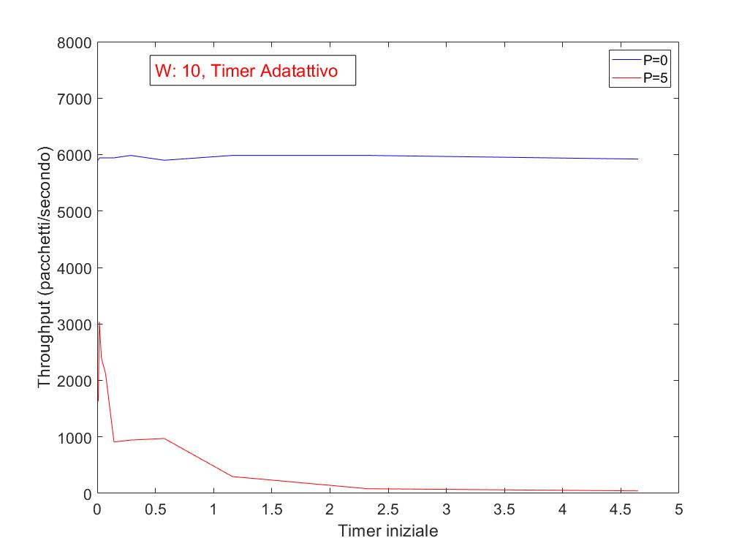
Il caso “Timer adattativo”
Il grafico in figura mostra che, al crescere del parametro T (ottenuto scegliendo un opportuno valore iniziale di RTT ed impostando dev alla sua meta), il Throughput decresce (per P>0) e tende asintoticamente a zero.
Questo andamento è dovuto al fatto che, a differenza del caso P=0 in cui non si hanno perdite e dunque non avviene alcun evento di Timeout, il valore del parametro T per P>0, influenzando le stima iniziali di RTT e dev, influenza i valori dei timer successivi fino a quando le stime di RTT e dev si assestano al valore reale.

Slide 34
Il caso “Timer adattativo” (2)
Viste le considerazioni della slide precedente, la perdita di un pacchetto tra quelli iniziali genererà, al crescere di T, un tempo via via maggiore di attesa per la sua ritrasmissione incrementando il tempo totale di trasmissione del file F.
Essendo il Throughput inversamente proporzionale al tempo totale di trasmissione, si ha che questo ridurrà di conseguenza il proprio valore all'aumentare del parametro T, tendendo a zero per T elevati.

